Slide 1
Отчет по патриотическому воспитанию учащихся.
Военно-патриотическое воспитание
является одной из составных частей работы в нашей школе.
МКОУ « Тургеневская СОШ».

Slide 2
Основные цели и задачи ПВ
Воспитание уважения к памяти защитников Отечества. Участие в подготовке и проведении мероприятий по увековечиванию памяти защитников Отечества.
Формирование у учащихся чувства национальной гордости, любви к Отечеству, своему народу. Изучение истории и культуры Отечества и родного края.
Формирование у молодого поколения готовности к службе в Российской Армии и стремление к здоровому образу жизни.

Slide 3
Направления работы по патриотическому воспитанию.
1.Информационно – просветительская работа.
2.Шефская работа.
3. Участие в районных и школьных спортивных мероприятиях.

Slide 4
Информационно – просветительская работа.
Проведение экскурсий, уроков Мужества. Поздравление и выступление с концертами перед ветеранами войны и труда.
Празднование памятных дат, проведение выставок, викторин, конкурсов, просмотров видеофильмов.
Размещение информации на школьном сайте.

Slide 5
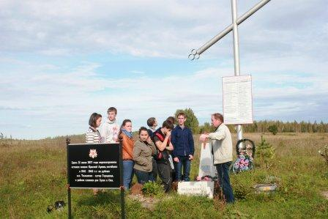
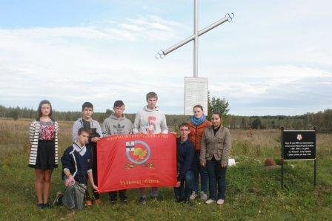
По местам боевой славы
20 сентября старшеклассники совершили экскурсию по местам боев времен Великой Отечественной войны. Они посетили место слияния рек Оки и Зуши, где в 1942-1943 годах шли кровопролитные бои. М.В.Алатырцев и В.Н.Сорокин рассказали об этом периоде войны, в который число выбывших из строя составило по приблизительным подсчетам 800000 человек. Руководители поездки познакомили учащихся с деятельностью военно-исторического отряда "Чернский узел обороны".

Slide 6
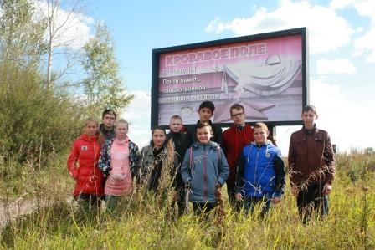
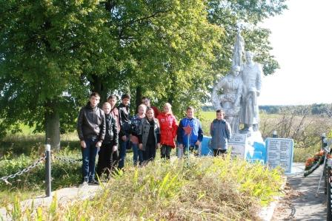
По местам Боевой славы: д.Булычи
27 сентября учащиеся 7-8 классов стали участниками еще одной поездки по местам Боевой славы. Они посетили поле, расположенное недалеко от д.Булычи. Поле это названо "Кровавым" в память трагедии,произошедшей в 1942 году, когда около 5000 бойцов Красной Армии погибли при освобождении деревни Верхние Булычи. Вечная память воинам-освободителям!

Slide 7
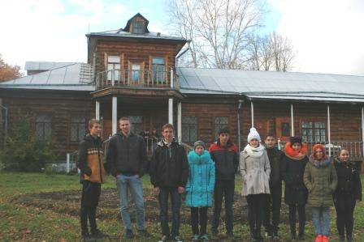
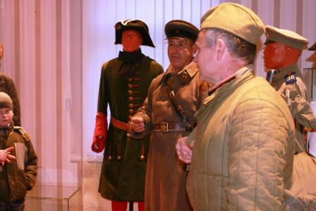
Поездка в Никольское-Вяземское Грозное эхо войны.
Усилиями реконструкторов, членов отрядов военно-исторического общества из Орла, Мценска, городов Фрязино и Климовска Московской области, все присутствовавшие смогли в полном смысле этого слова «понюхать порох», ощутить величие подвига наших прадедов, грудью вставших на защиту своей Отчизны и ценой собственных жизней отстоявших её свободу, честь и независимость.

Slide 8
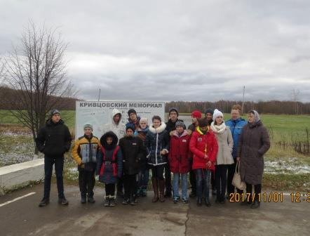
Маршрутами ПАМЯТИ
"Здесь раньше вставала земля на дыбы…"
В рамках просветительской деятельности и программы работы по военно-патриотическому воспитанию молодежи, члены военно-исторического отряда «Чернский узел обороны» в начале учебного года организовали поездку учащихся Тургеневской школы на место впадения реки Зуша в Оку. Именно здесь, на поле, получившем в народе печальное название «кровавое», с декабря 1941 ...

Slide 9
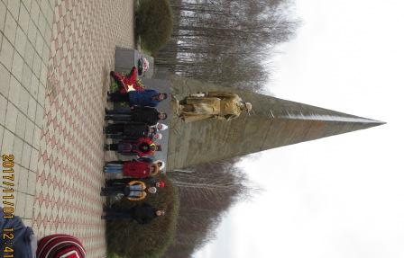
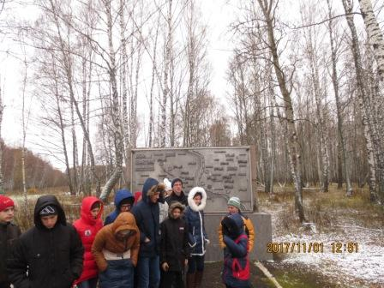
Самые кровопролитные бои происходили на северно-восточной оконечности Брянского фронта, в междуречье Оки, Нугри и небольшой, но такой коварной речки, как Березуйка. Центром этого треугольника являлась высота, обозначенная на военных картах номером 203,5 и названная в народе «Кривцовской», как и мемориал, воздвигнутый на ней в сентябре 1970 года.

Slide 10
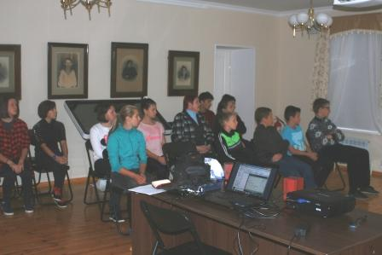
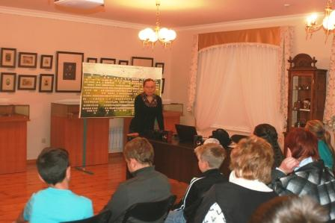
Урок в музее
01.10.2017 в здании музея-заповедника "Бежин луг" прошел интегрированный урок истории и литературы, на котором присутствовали учащиеся 5,7,8 классов нашей школы. Тема урока: "Историческое и литературное прошлое родного края". Ученики внимательно прослушали рассказ сотрудника музея Т.В.Георгиевской о том, как жили крестьяне нашей местности в прошлом, о родословных жителей нашего села, потом с удовольствием посмотрели фильм о писателе -земляке И.С.Тургеневе, который комментировала заведующая музея А.А.Кузнецова.

Slide 11
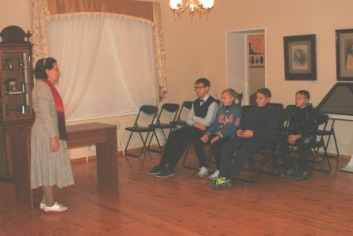
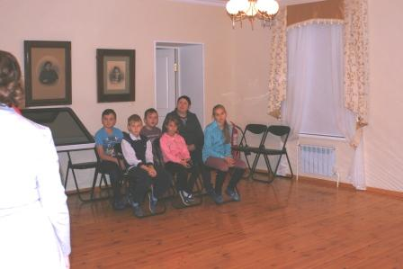
Урок исторического краеведения в музее
10 ноября в нашей школе прошли урок исторического краеведения для учащихся 5 и 7 классов, которые побывали в музее-заповеднике " Бежин Луг" на тему "Село Тургенево и семья Ивана Сергеевича Тургенева".

Slide 12
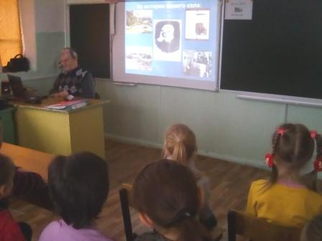
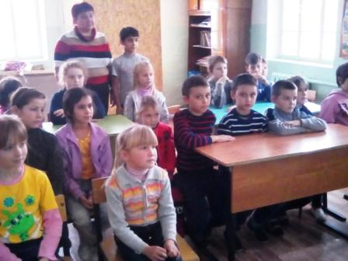
«Чернский район - край мой родной»
28.11.2017 М.В. Алатырцев, учитель истории, рассказал учащимся начальных классов о прошлом и настоящем Чернского района. Муратова Л.В., учитель начальных классов, познакомила с историей с.Тургенево. Вспомнили о писателе И.С.Тургеневе (Шумилина И.А., учитель начальных классов). Посмотрели фильм о достопримечательностях п.Чернь.

Slide 13
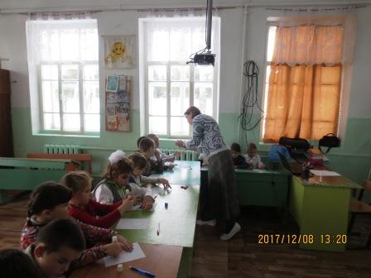
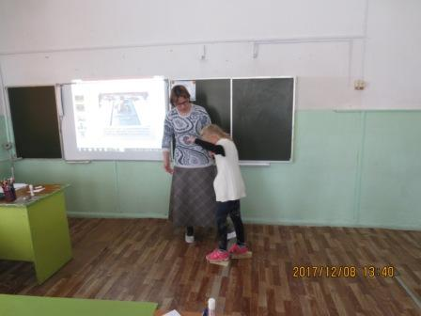
День Неизвестного солдата
Для учащихся 1 и 2 классов, посещающих группу продленного дня, было проведено мероприятие, на котором воспитатель Ермакова А.А. познакомила детей с историей Дня Неизвестного солдата, который был установлен в 2014 году. Учащиеся узнали о могиле Неизвестного солдата в Александровском саду, о том, что такие могилы были и в нашем селе. Потом ребята учились складывать письма- треугольники, переносившие новости на фронт в годы Великой Отечественной войны, примерили на себя чурочки, которые ребята военных лет привязывали к валенкам, чтобы они не промокали. В конце ученики почтили память всех погибших воинов Минутой молчания

Slide 14
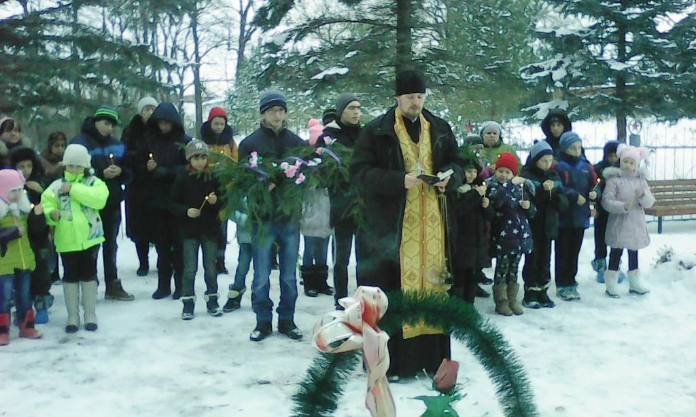
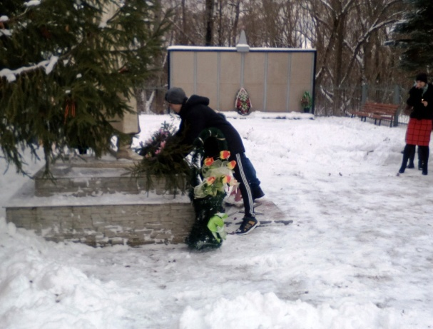
Урок Мужества
76 годовщине посвящен был Урок Мужества, который был проведен 25 декабря, в день освобождения Чернского района от немецко-фашистских захватчиков. .Учащиеся прослушали сообщение о тех днях, когда наша армия с боями шла на запад. Вспомнили они О Героях Советского Союза, которые родились в Чернском районе. Продолжился Урок на Братских могилах, где о.Ярослав отслужил панихиду по погибшим. К памятнику воина была возложена елочная гирлянда..

Slide 15
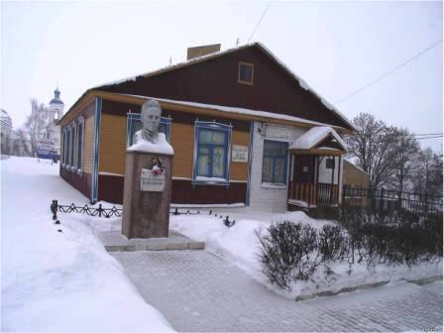
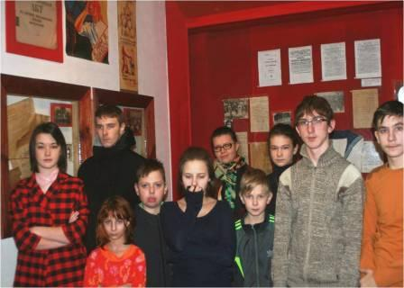
«Нам есть чем гордиться и есть что беречь!»
Человек, не помнящий своего прошлого, не имеет будущего. Поэтому в нашей школе эта работа носит систематический, целенаправленный характер. Так, сегодня, 17 января, группа учащихся 5 – 10 классов, занимающихся изучением истории родного района, побывала на экскурсии в краеведческом музее. Тепло и задушевно экскурсовод рассказала ребятам историю нашего района от первого упоминания Черни в летописных записях и до периода Великой Отечественной войны.

Slide 16
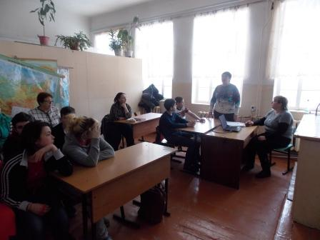
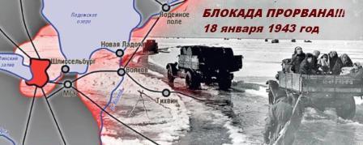
Урок Памяти
19 января в Тургеневской школе прошел Урок Памяти, посвященный 75-й годовщине начала прорыва блокады Ленинграда. Ученики вспоминали события, предшествовавшие началу Великой Отечественной войны, узнали сведения о планах немецких фашистов по тотальному уничтожению народов Советского Союза и по разделению территории нашей страны между государствами оси «Рим – Берлин – Токио».

Slide 17
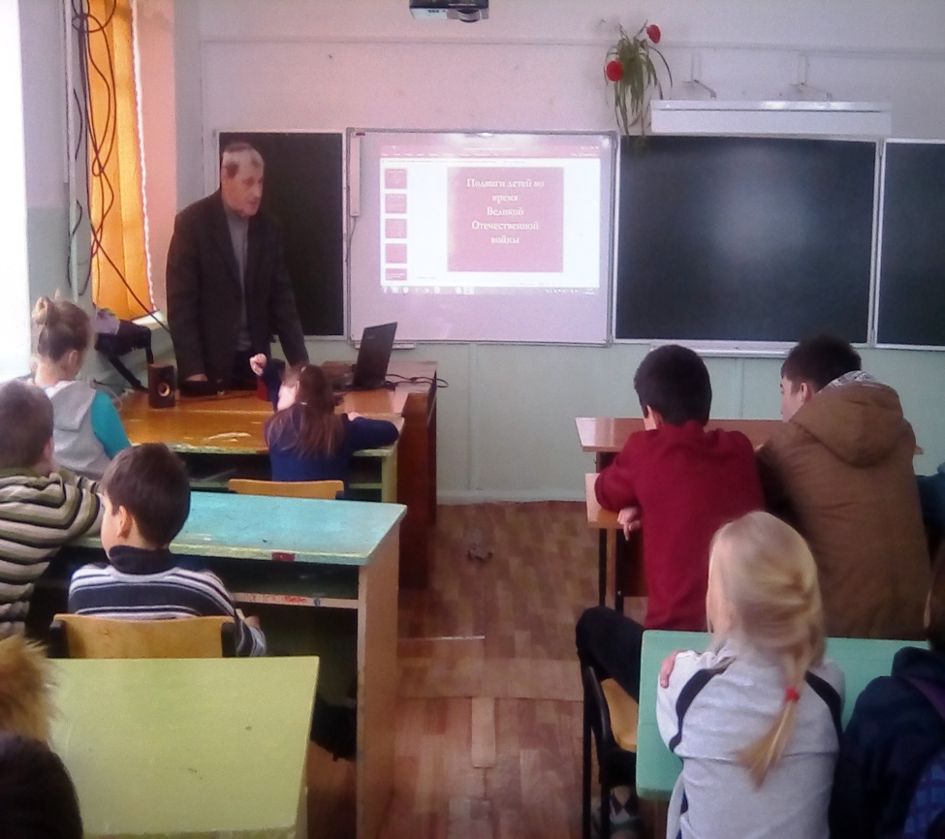
Урок Памяти "Дети Великой Отечественной войны"
В ходе Урока Памяти учащиеся школы узнали о нечеловеческих трудностях. выпавших на долю детей в годы Великой Отечественной войны: блокада Ленинграда, концлагеря, где дети становились донорами для немецких солдат, партизанский отряды. Много известно сыновей полков, воевавших наравне со взрослыми, тысячи героев труда, заменивших взрослых на полях и у станка.

Slide 18
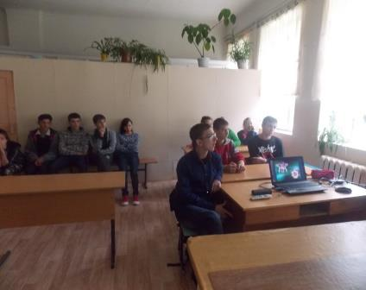
Урок памяти
2 февраля в рамках плановых мероприятий, посвященных Дню Защитников Отечества, в нашей школе прошел Урок памяти, посвященный 75-й годовщине завершения Сталинградской битвы. Учащиеся 5 – 10 классов вспоминали одну из величайших страниц Великой Отечественной войны, великую битву на Волге – битву за Сталинград, которая стала коренным переломом в ходе той страшной войны.

Slide 19
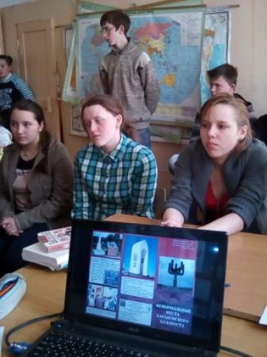
О мужестве моряков. 1905 года
Урок Мужества, посвященный подвигу матросов и офицеров крейсера "Варяг" и канонирской лодки "Кореец" прошел 12 февраля. Свой рассказ об этом событии М.В.Алатырцев начал с подвига капитана Романа Филипова в Сирии, подчеркивая связь поколений людей мужественных, героических. А потом услышали ребята о строительстве крейсера "Варяг" на судоверфях США, о нападении на наши корабли в нейтральных водах, о взаимовыручке морской даже между противниками, которые предоставили свои лодки для спасения наших моряков и оказывали медицинскую помощь раненым. Урок закончился просмотром документального фильма об этих событиях.

Slide 20
В школе давно работает уголок боевой славы, где собраны ценные военные фото, документы, записаны воспоминания ветеранов. Воспоминания ветеранов… Они самое ценное, что есть в нашем Уголке боевой славы. Уходят ветераны, но остается след, который называется ПАМЯТЬ. По данным материалам провятся экскурсии с младшими школьниками - «Односельчане в годы Великой Отечественной войны»

Slide 21
Шефская работа.
Данное направление включает в себя:
Мероприятия по увековечиванию памяти павших в борьбе за независимость нашей Родины (шефство над братскими могилами; вахта памяти - выставление почетного караула у обелиска «Воинам-землякам» и памятника; возложение гирлянды Славы; проведение митингов, концертов и других патриотических мероприятий )

Slide 22
Празднование Великой Победы
8 мая празднование Дня Победы традиционно началось с выступлений учащихся в школе. Звучали стихи о войне, исполнялись танцы под мелодии военных лет, песни, которые трогали души собравшихся. Потом был торжественный митинг у Братских могил, на котором выступили глава администрации А.Н.Банько, директор школы О.А.Иванова, генерал запаса Н.В.Дерганов. Настоятель Свято-Введенского храма о.Ярослав отслужил у могил благодарственный молебен и панихиду по погибшим воинам.В их память в небо выпустили воздушные шары.

Slide 23
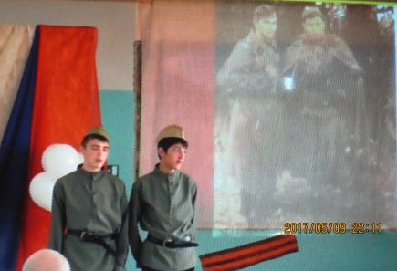
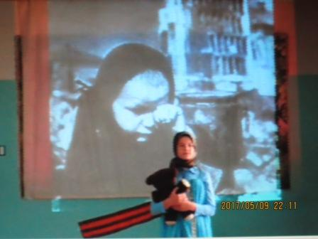
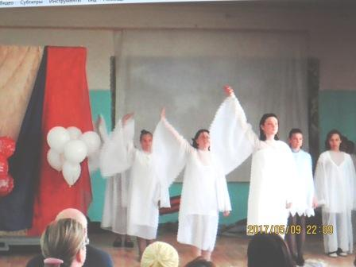

Slide 24
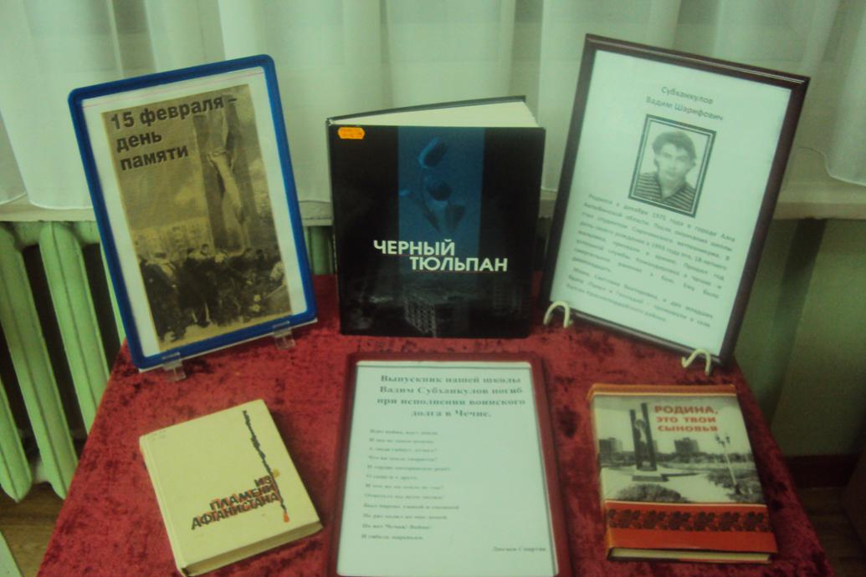
Библиотекарем школы была проведена викторина « С русским воином через века» с вопросами истории оружия, обмундирования , названия войск и многое другое, начиная с древних времен. Ответы отдавались в библиотеку.
Оформлен стенд История праздника 23 февраля. На котором рассказывалось о становлении и развитие красной , а затем и российской армии.
Также была организована книжная выставка «Великая Отечественная война в именах и датах».

Slide 25
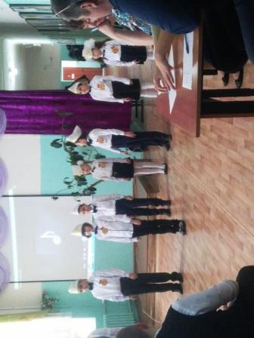
Конкурс военных песен. Каждый класс подготовил песню. Ребята вместе с классным руководителем тщательно готовились к данному конкурсу, чтобы быть лучшими. Подбирали песни, продумывали костюмы и видео сопровождение

Slide 26
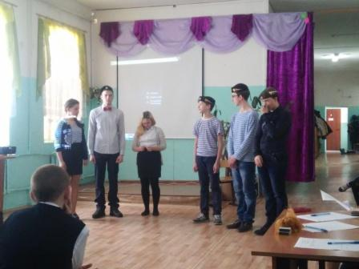
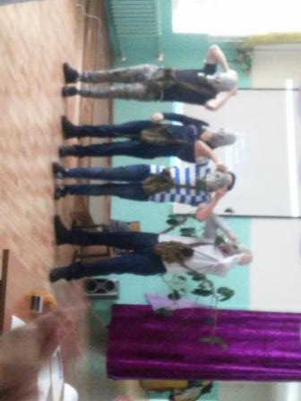
Праздничный концерт
Для пап , юношей и мальчиков был подготовлен праздничный концерт. Где дети пели и исполняли танцы. И что за концерт без шуточных конкурсов и армейских сценок.
Девочки школы исполнили танец в подарок мальчикам.
Младшие девочки выступили со спортивной композицией на степах.

Slide 27
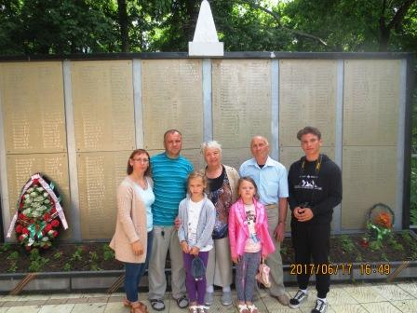
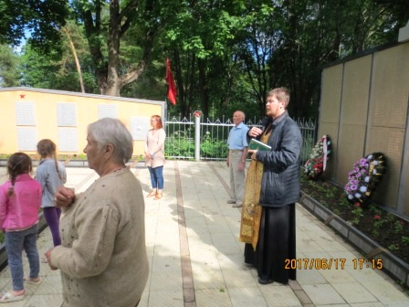
Поклон от родной тюменской земли
На Братские могилы из далекой Тюмени приехали родственники рядового И.Казанского, умершего от ран в госпитале №1157 3-ей армии Брянского фронта в 1942 году. Долгие годы солдат считался без вести пропавшим, и только теперь установлено место его захоронения: Братские могилы №11. Привезла семья Казанцевых с собой немного родной для воина земли. Настоятель храма отец Ярослав отслужил панихиду по погибшему защитнику Родины.

Slide 28
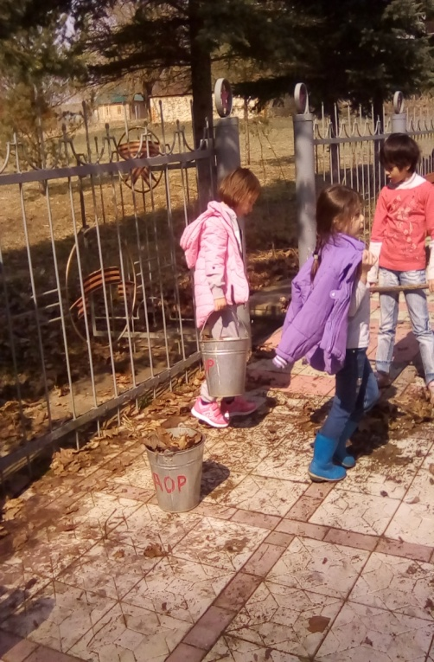
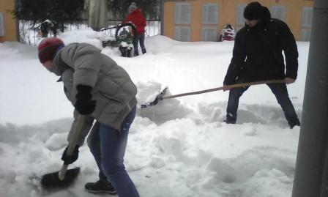
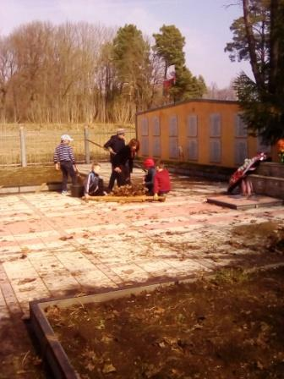
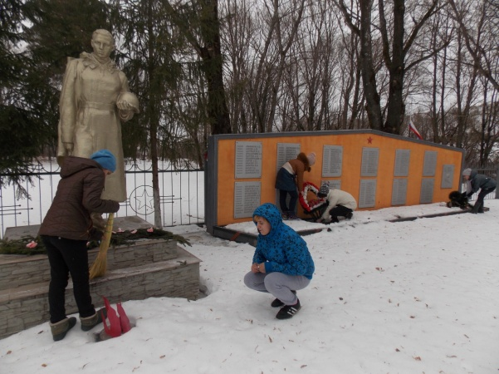
Уход за братскими могилами
В течение всего года учащиеся школы поддерживают порядок на братских могилах.

Slide 29
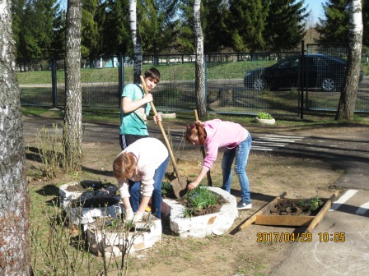
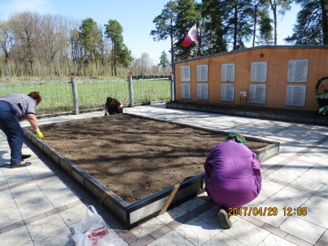
Вахта Памяти
В школе продолжается Вахта Памяти. Сегодня, в преддверии Дня Победы, учащиеся и учителя школы высаживали цветы на Братских могилах и клумбах перед школой.

Slide 30
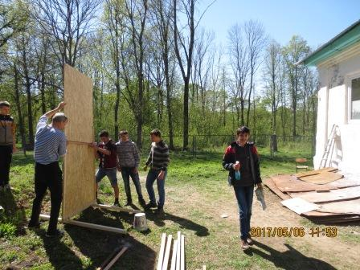
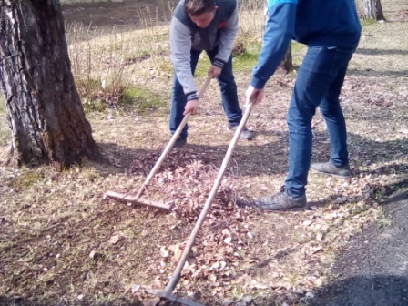
Участие в акциях
Участие в акции « Георгиевская ленточка».
Акция «Моя малая Родина…»
( уборка родного села).
Акция «Это нужно живым…»
( уход за могилами ветеранов)
Акция «Ветеран живет рядом».(оказание помощи ветеранам труда Чадаевой Л.К. Булыгиной Н.Н. Яковлевой А.А. Помогали в расчистке снега, уборке территории. Поздравляли ветеранов с праздником.

Slide 31
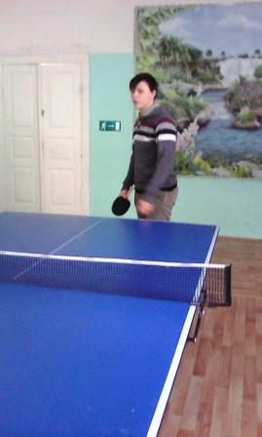
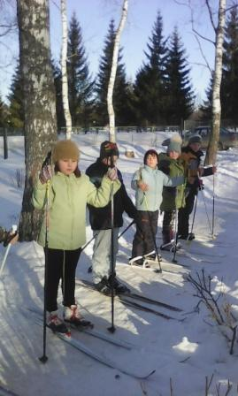
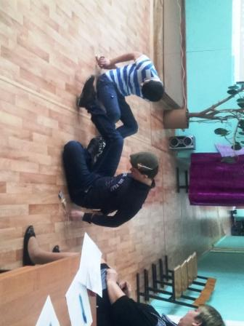
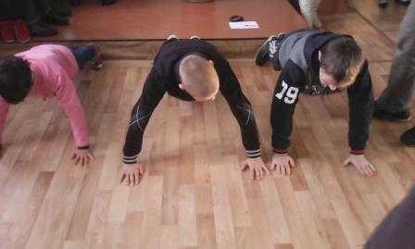
Участие в районных и школьных спортивных мероприятиях.
Интеллектуально – спортивный марафон « К службе в армии готов»
Соревнования среди учащихся по настольному теннису.
Соревнования среди учащихся начальных классов "Тургеневские богатыри".
С учащимися 1 - 4 классов был проведен праздник «Зимний день здоровья»

Slide 32
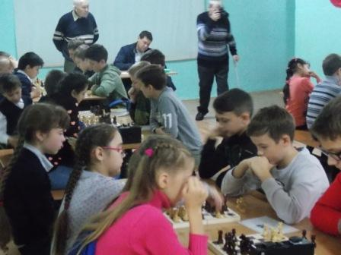
Межрайонный шахматный турнир
В воскресенье, 15 октября, на базе нашей школы и музея Бежин Луг был проведен первый межрайонный шахматный турнир с участием школьников и взрослых. В соревнованиях приняли участие 39 спортсменов из Мценска, Плавска, Корсакова, п.Cлавный и нашего района. От нашей школы выступал ученик 7 класса.

Slide 33
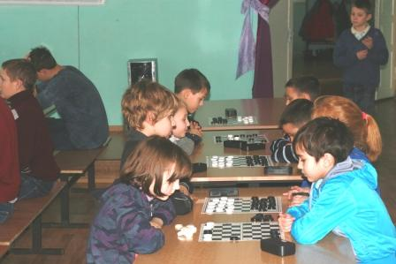
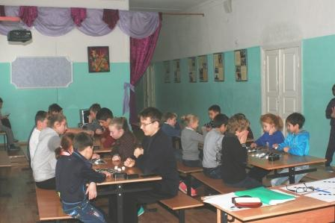
Шашечный турнир
С 12 по 16 февраля состоялся общешкольный турнир по шашкам, который так же был предусмотрен оборонно-спортивным месячником. Соревнования проходили по двум возрастным группам – среди учащихся начальных классов и среди старшеклассников. Победителям и призерам турнира были вручены Почетные грамоты и медали разного достоинства.

Slide 34
С Днем туризма!
27 сентября наши школьники совместно с МБУК "Бежин луг" организовали праздник для учащихся. В гости к нам приехали дети из Долматовской школы. Команды соревновались в скорости разведения костра, установки палатки. Были и веселые конкурсы, которые закончились перетягиванием каната. Праздник прошел очень весело!

Slide 35
Участие в районных соревнованиях по полиатлону.
Участие в игре с элементами ориентирования
« Зима 2018».
Участие в соревнованиях
«Тургеневская Лыжня» Учащаяся Любомудрова София заняла 2 место.

